Slide 1

Τρίτη συνάντηση
Δρ Λούκας Περικλέους
Συντονιστής Δικτύου
Παιδαγωγικό Ινστιτούτο Κύπρου

Slide 2
ΔιαδικαστιΚΑ
Συνέδριο Δικτύου
8 Μαΐου 2026
Παρουσιάσεις από μέλη του Δικτύου (15-20 λεπτά)
Διαδικτυακό Εξειδικευμένο Σεμινάριο
Padlets
Υλικό: https://padlet.com/lperikleous/padlet-p1weou9kv3tio6yx
Δράσεις: https://padlet.com/lperikleous/padlet-ekcbpp8orrmh43l5
Ανακοινώσεις: https://padlet.com/lperikleous/padlet-n49183782uz46ck0
Δηλώσεις για παρουσιάσεις σε επόμενες συναντήσεις του Δικτύου
https://forms.office.com/e/YrbkCuqc1k

Slide 3
αξιοπιστια και εγκυροτητα πηγων

Slide 4
Εντοπισμοσ πηγων για τη διδασκαλια της ιστοριασ
Ποια προβλήματα αντιμετωπίζετε στην προσπάθειά σας να εντοπίσετε πηγές για τη διδασκαλία του μαθήματος;
Με ποια κριτήρια αποφασίζετε για την καταλληλόλητα μιας πηγής;

Slide 5
Εντοπισμος πηγων και αξιολογηση αξιοπιστιας και εγκυροτητας
Διαχρονικό πρόβλημα που αντιμετωπίζουν οι εκπαιδευτικοί στη διδασκαλία της Ιστορίας.
Λόγω της φύσης της ιστορικής γνώσης
Λόγω της απουσίας διδακτικού υλικού
Οι ΤΠΕ προσφέρουν πρόσβαση σε ένα τεράστιο όγκο πηγών και πληροφοριών.
Ζήτημα ικανότητας των παιδιών διαχείρισης συγκεκριμένων πηγών.
Διασκευή πηγών
Ζήτημα ελέγχου αξιοπιστίας και εγκυρότητας.
Αξιολόγηση αξιοπιστίας και εγκυρότητα πηγών που επιλέγουμε ως εκπαιδευτικοί
Ανάπτυξη δεξιοτήτων αξιολόγησης πηγών εκ μέρους των παιδιών

Slide 6
Καταλληλολητα για τα παιδια της ταξης μας
Εξυπηρετεί τους στόχους του μαθήματος;
Απαντά τα ερωτήματα που θέτω;
Μπορούν τα παιδιά μου να την μελετήσουν;
Γλώσσα
Μέγεθος
Αναγνωστικό επίπεδο

Slide 7
Διασκευη κειμενων πηγων
Μετάφραση
Google Translate: https://translate.google.com/
Κείμενα
Εικόνες
Αρχεία
Ιστοσελίδες
DeepL: https://www.deepl.com/es/translator
LLMs (π.χ. Microsoft Copilot, ChatGPT, Gemini)
Διασκευή (έκταση- αναγνωστικό επίπεδο)
LLMs (π.χ. Microsoft Copilot, ChatGPT, Gemini)

Slide 8
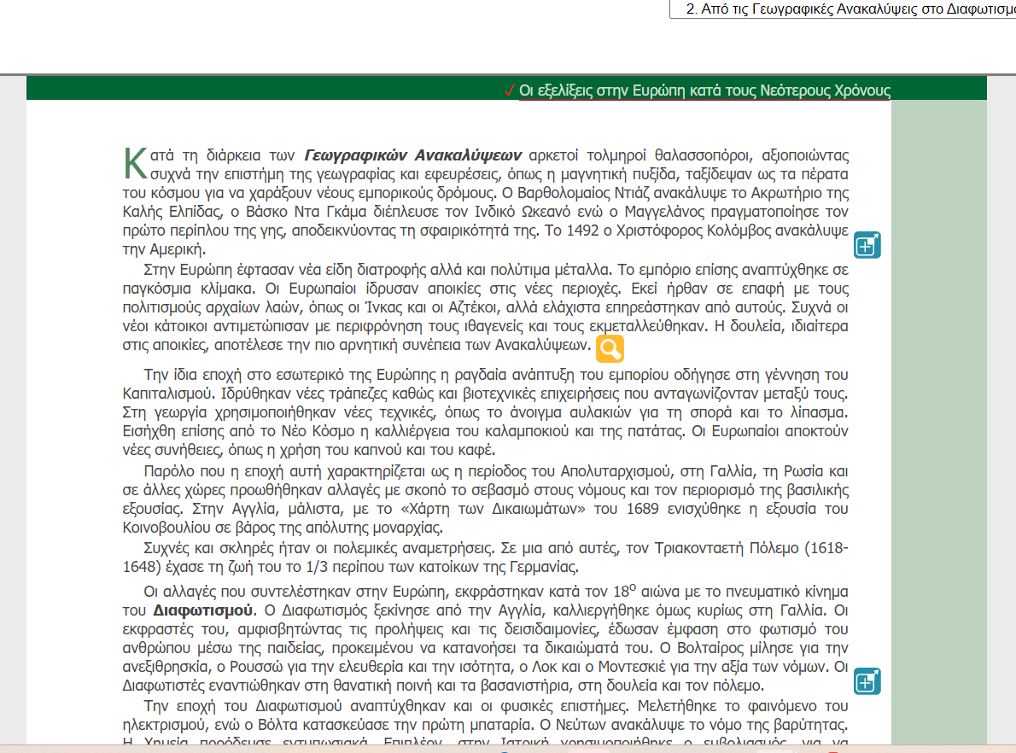

Διασκευασε το κειμενο που ακολουθει ωστε να ανταποκρινεται στο επιπεδο παιδιων 11-12 ετων.

Slide 9

Φανταστείτε έναν κόσμο γεμάτο μυστήρια και άγνωστες χώρες!
Αυτό ακριβώς συνέβη κατά τη διάρκεια των Γεωγραφικών Ανακαλύψεων, μια συναρπαστική εποχή γεμάτη με τολμηρούς θαλασσοπόρους που ταξίδευαν σε άγνωστα μέρη. Φανταστείτε τους σαν σύγχρονους πειρατές, αλλά αντί για χρυσάφι και κοσμήματα, αναζητούσαν νέες διαδρομές για να φτάσουν σε μακρινές χώρες.
Ένας από αυτούς ήταν ο Βαρθολομαίος Ντιάζ, που ανακάλυψε το Ακρωτήριο της Καλής Ελπίδας, στη νότια άκρη της Αφρικής. Ο Βάσκο Ντα Γκάμα ακολούθησε τα βήματά του και κατάφερε να διασχίσει ολόκληρο τον Ινδικό Ωκεανό, φτάνοντας μέχρι τις Ινδίες. Κανείς όμως δεν ξεπέρασε τον Φερδινάνδο Μαγγελάνο, ο οποίος πραγματοποίησε τον πρώτο περίπλου της γης, αποδεικνύοντας ότι η Γη είναι στρογγυλή!
Χάρη σε αυτούς τους θαλασσοπόρους, οι Ευρωπαίοι ανακάλυψαν νέες τροφές, όπως τα ντομάτα και οι πατάτες, αλλά και πολύτιμα μέταλλα, όπως το χρυσάφι και το ασήμι. Δημιούργησαν αποικίες σε μακρινές γωνιές του κόσμου, όπου ήρθαν σε επαφή με διαφορετικούς πολιτισμούς, όπως οι Ίνκας και οι Αζτέκοι.
Αυτές οι ανακαλύψεις έφεραν μεγάλες αλλαγές στην Ευρώπη. Το εμπόριο άνθησε, οι τράπεζες και οι επιχειρήσεις πολλαπλασιάστηκαν, και νέες καλλιέργειες, όπως το καλαμπόκι, έφεραν τροφή σε εκατομμύρια ανθρώπους.
Παράλληλα, στην Ευρώπη άρχισε να διαδίδεται το πνεύμα του Διαφωτισμού. Οι άνθρωποι άρχισαν να αμφισβητούν τις παλιές ιδέες και να διεκδικούν ελευθερία και ισότητα. Σπουδαίοι διανοητές, όπως ο Βολταίρος και ο Ρουσσώ, πίστευαν στη δύναμη της παιδείας και της λογικής για να βελτιώσουν τον κόσμο.
Χάρη στις Γεωγραφικές Ανακαλύψεις και τον Διαφωτισμό, ο κόσμος άλλαξε ριζικά. Νέες ιδέες, νέες τροφές, νέες γνώσεις και νέες ευκαιρίες άνοιξαν τον δρόμο για ένα πιο φωτεινό μέλλον.

Slide 10

Κανε μια περιληψη του πιο κατω κειμενου σε γλωσσα που να ειναι κατανοητη απο παιδια 11-12 ετών.
Σχολικό εγχειρίδιο | ChatGPT
Οι αλλαγές που συντελέστηκαν στην Ευρώπη, εκφράστηκαν κατά τον 18ο αιώνα με το πνευματικό κίνημα του Διαφωτισμού. Ο Διαφωτισμός ξεκίνησε από την Αγγλία, καλλιεργήθηκε όμως κυρίως στη Γαλλία. Οι εκφραστές του, αμφισβητώντας τις προλήψεις και τις δεισιδαιμονίες, έδωσαν έμφαση στο φωτισμό του ανθρώπου μέσω της παιδείας, προκειμένου να κατανοήσει τα δικαιώματά του. Ο Βολταίρος μίλησε για την ανεξιθρησκία, ο Ρουσσώ για την ελευθερία και την ισότητα, ο Λοκ και ο Μοντεσκιέ για την αξία των νόμων. Οι Διαφωτιστές εναντιώθηκαν στη θανατική ποινή και τα βασανιστήρια, στη δουλεία και τον πόλεμο. | Τον 18ο αιώνα, ο Διαφωτισμός, ένα πνευματικό κίνημα που ξεκίνησε στην Αγγλία και αναπτύχθηκε στη Γαλλία, τόνισε τη σημασία της εκπαίδευσης και των δικαιωμάτων του ανθρώπου. Σημαντικοί Διαφωτιστές, όπως ο Βολταίρος, ο Ρουσσώ, ο Λοκ και ο Μοντεσκιέ, μίλησαν για την ελευθερία, την ισότητα και την αξία των νόμων. Ήταν ενάντια στη θανατική ποινή, τα βασανιστήρια, τη δουλεία και τον πόλεμο.

Slide 11

Μεταφρασε το κειμενο που ακολουθει στα Νεα Ελληνικα.
Αρχαία Ελληνικά | Μετάφραση Gemini
ἐνθαῦτα ἐβουλεύοντο οἱ Ἕλληνες, καί σφεων ἐσχίζοντο αἱ γνῶμαι· οἱ μὲν γὰρ οὐκ ἔων τὴν τάξιν ἐκλιπεῖν, οἱ δὲ ἀντέτεινον. μετὰ δὲ τοῦτο διακριθέντες οἱ μὲν ἀπαλλάσσοντο καὶ διασκεδασθέντες κατὰ πόλις ἕκαστοι ἐτράποντο, οἱ δὲ αὐτῶν ἅμα Λεωνίδῃ μένειν αὐτοῦ παρεσκευάδατο. Ηρόδοτος | Εκεί οι Έλληνες συμβουλεύτηκαν μεταξύ τους, αλλά οι γνώμες τους διχάστηκαν. Μερικοί δεν ήθελαν να εγκαταλείψουν τις θέσεις τους, ενώ άλλοι διαφωνούσαν. Αργότερα, χωρίστηκαν. Κάποιοι αποχώρησαν και διασκορπίστηκαν στις πόλεις τους, ενώ οι υπόλοιποι, μαζί με τον Λεωνίδα, ετοιμάστηκαν να μείνουν.

Slide 12
Μεταφρασε το κειμενο που ακολουθει στα Νεα Ελληνικα.
Κυπριακή διάλεκτος | Μετάφραση Gemini
Τέσσερα τζιαι τέσσερα γίνουνται οκτώ τέσσερα παλικάρκα πάσιν στον πόλεμον. Στον δρόμον που πηγαίνασιν μα επεινάσασι τσι εκάτσασιν να φάσιν τζιαι εδιψάσασιν. Γυρεύκουν νά ’βρουν βρύσην απάνω στο βουνόν τζ' ήβρασιν έναν λάκκον των εκατόν ορκών. | Τέσσερα και τέσσερα γίνονται οκτώ, τέσσερα παλικάρια πάνε στον πόλεμο. Στον δρόμο που πήγαιναν πείνασαν και διψάσαν. Ψάχνοντας να βρουν νερό στο βουνό, βρήκαν μια λίμνη εκατό οργιών.

Slide 13
Μεταφρασε το κειμενο που ακολουθει στα Νεα Ελληνικα.
Κείμενο Λεόντιου Μαχαιρά | Μετάφραση Gemini
Ἒβαλαν οἱ χωργιάτες καπετάνον εἰς τήν Λεύκαν, ἂλλον καπετάνον εἰς τήν Λεμεσόν, ἂλλον εἰς τήν Ὀρεινήν, καί εἰς τήν Περιστερόναν ἂλλον, καί εἰς τοῦ Μόρφου καπετάνον, καί εἰς τό Λευκόνικον ρήγαν Ἀλέξην, καί ὃλοι οἱ χωργιάτες ἐδόθησαν εἰς τήν 'πόταξίν του˙ καί ἀννοῖξαν τές ἀποθῆκες καί ἐκουβαλοῦσαν τά κρασία τους καλοπίχερους, ἓτεροι ἐπαῖρναν τό ψουμίν ἀπό τ' ἀλώνια, ἂλλοι τά ζαχάριτα καί τά προδέλοιπα πράγματα τούς καλούς λᾶς | Οι χωρικοί έβαλαν καπετάνιο στη Λεύκα, άλλον καπετάνιο στη Λεμεσό, άλλον στην Ορεινή, άλλον στην Περιστερόνα, και καπετάνιο στο Μόρφου, και στο Λευκόνικο ρήγα τον Αλέξη. Και όλοι οι χωρικοί υποτάχθηκαν στην εξουσία του. Άνοιξαν τις αποθήκες και κουβαλούσαν τα καλοπίχερα κρασιά τους, άλλοι έπαιρναν το ψωμί από τα αλώνια, άλλοι τα ζάχαρη και τα υπόλοιπα καλά πράγματα.

Slide 14
Αξιοπιστια και εγκυροτητα πηγων
Αξιοπιστία: Ο βαθμός στον οποίο μπορούμε να εμπιστευτούμε μια πηγή.
Εγκυρότητα: Ο βαθμός στον οποίο μια πηγή αναπαριστά το παρελθόν με ακρίβεια.
Συμφωνία με την επιστημονική συναίνεση στον χώρο
Συμφωνία με άλλες πηγές

Slide 15
Τι θελουμε να κανουν τα παιδια με τις πηγες;
Να εντοπίζουν πληροφορίες (τεκμήρια) σε πηγές που απαντούν συγκεκριμένα ερωτήματα.
Να συγκρίνουν διαφορετικές αναπαραστάσεις του ίδιου γεγονότος/ προσώπου/ φαινομένου εντοπίζοντας ομοιότητες και διαφορές.
Να διακρίνουν ανάμεσα σε γεγονότα και ερμηνείες στις πηγές που μελετούν.
Να εισηγούνται πιθανούς λόγους για τους οποίους έχουμε διαφορετικές αναπαραστάσεις και ερμηνείες γεγονότων/ προσώπων.
Να συζητούν επιχειρήματα την εγκυρότητα και αξιοπιστία των πηγών που μελετούν
Να παράγουν ιστορικές αναφορές στις οποίες παρουσιάζουν τα αποτελέσματα της διερεύνησής τους.

Slide 16
βασικα ερωτηματα
Τι μας λένε οι πηγές για το… (ερώτημα);
Ποιες πληροφορίες στις πηγές είναι κοινές και ποιες διαφέρουν;
Γιατί οι πηγές διαφέρουν μεταξύ τους;
Πόσο αξιόπιστη είναι αυτή η πηγή;- Ποια/ές πηγή/ές είναι πιο αξιόπιστη;
Ποια είναι η δική σας άποψη για το… (ερώτημα);

Slide 17
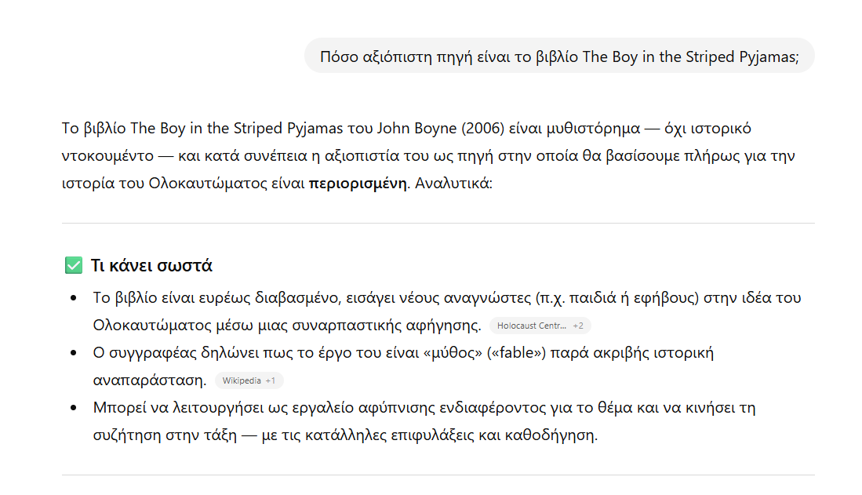


Η τεχνητη νοημοσυνη ως εργαλειο ελεγχου αξιοπιστιασ- εγκυροτητασ

Slide 18
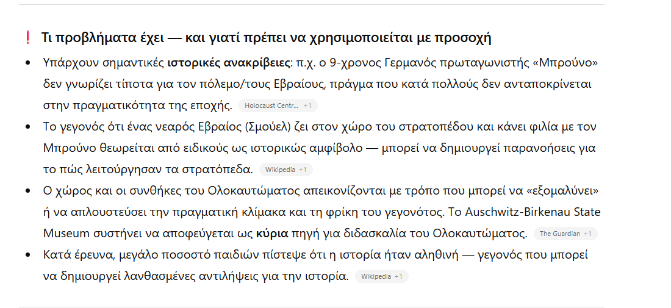
Η τεχνητη νοημοσυνη ως εργαλειο ελεγχου αξιοπιστιασ- εγκυροτητασ

Slide 19
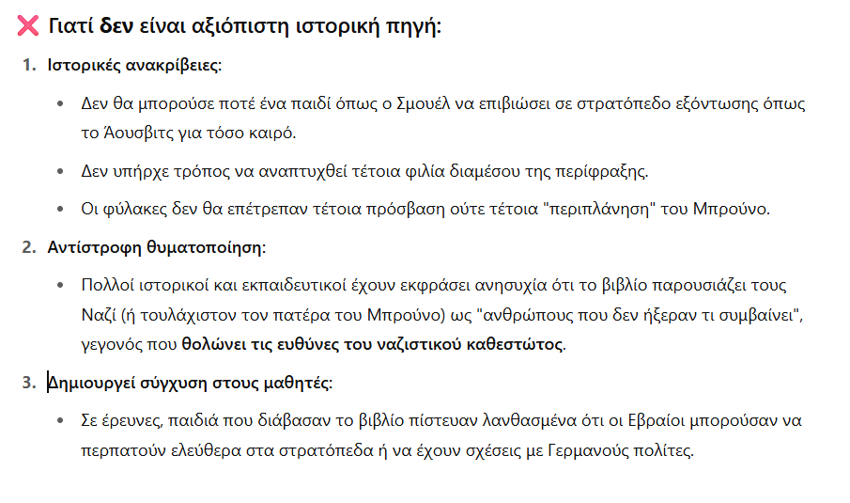
Η τεχνητη νοημοσυνη ως εργαλειο ελεγχου αξιοπιστιασ- εγκυροτητασ

Slide 20
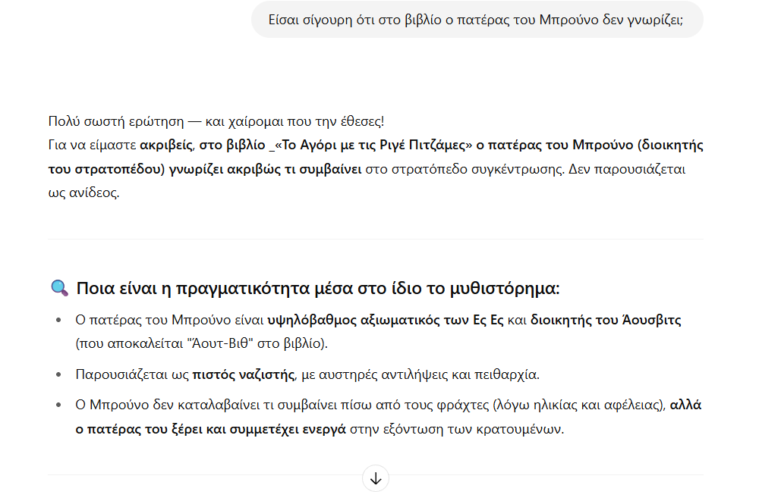

Slide 21
Παραισθησεισ τεχνητησ νοημοσυνησ (Ai hallucinations)
Επινοημένες αναφορές
Ένα ΑΙ μπορεί να εφεύρει έναν τίτλο επιστημονικού άρθρου ή βιβλίου που φαίνεται αληθινός αλλά δεν υπάρχει.
Λάθος γεγονότα με αυτοπεποίθηση
Να πει π.χ. «Στο βιβλίο το Αγόρι με τις Ριγέ Πιτζάμες, ο πατέρας του Μπρούνο δεν ήξερε τι συνέβαινε με τους Εβραίους» (ενώ στην πραγματικότητα δεν μπορεί να μην γνώριζε).
Σύγχυση πληροφοριών
Να αποδώσει μια φράση σε λάθος άτομο ή να αναμείξει δύο διαφορετικά γεγονότα σε ένα.
Υπερ-ερμηνεία
Να βγάζει συμπεράσματα ή αιτιακές σχέσεις που δεν υπάρχουν στο αρχικό κείμενο/δεδομένο.
Τα μοντέλα ΤΝ δημιουργούν κείμενο προβλέποντας ποια λέξη είναι πιο πιθανό να ακολουθήσει, με βάση τα πρότυπα στα δεδομένα εκπαίδευσης.
Δεν «ξέρουν» εκ φύσεως τι είναι αληθινό και τι ψευδές.
Αν τα δεδομένα είναι ελλιπή, αντιφατικά ή αν η ερώτηση ξεπερνά τα όρια γνώσης τους, το μοντέλο μπορεί να «συμπληρώσει τα κενά» με κάτι που ακούγεται λογικό αλλά είναι λάθος.

Slide 22
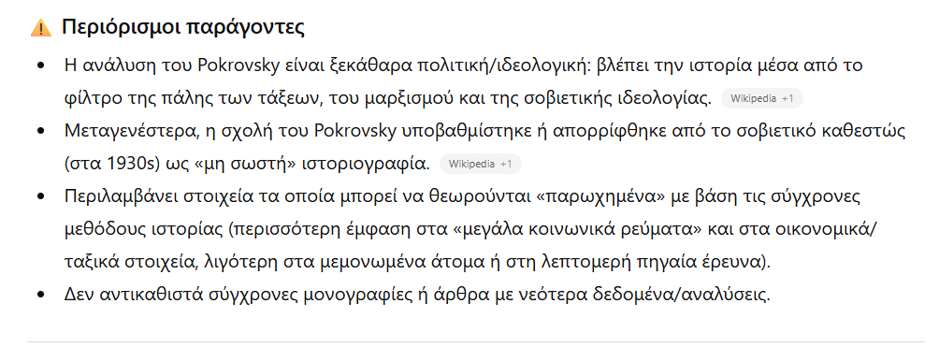
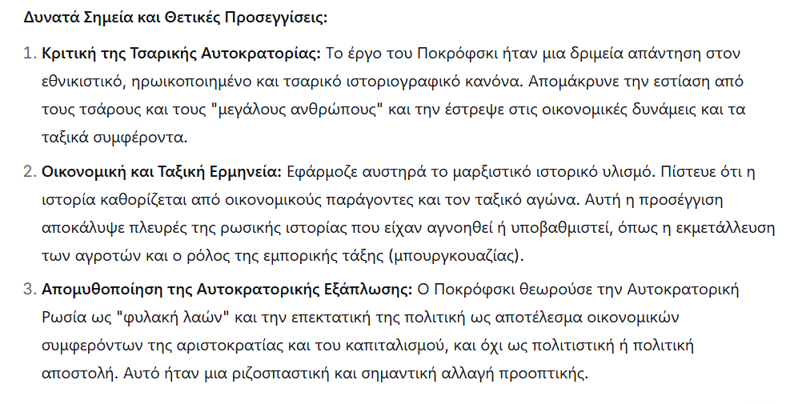

Πόσο αξιόπιστη πηγή είναι το βιβλίο Brief history of Russia (Mikhail Pokrovsky- Σοβιετικός ιστορικός);

Slide 23
Με ποια κριτηρια αποφασιζουμε για την αξιοπιστια μιασ πηγησ;

Slide 24
Κριτηρια αξιοπιστιασ- εγκυροτητασ
Ο/η δημιουργός της πηγής
Είναι σε θέση να γνωρίζει;
Είναι προκατειλημμένος/προκατειλημμένη;
Χρόνος
Πότε δημιουργήθηκε η πηγή;
Υπάρχει περίπτωση κάποιες από τις πληροφορίες να έχουν αναθεωρηθεί;
Είδος της πηγής
Είδος της πηγής (π.χ. επιστημονικό κείμενο, δημοσιογραφικό, ιστοσελίδα).
Υπάρχει διαδικασία ελέγχου των πληροφοριών που δίνει η πηγή (π.χ. επιστημονικό άρθρο, εγκυκλοπαίδεια);
Από πού προέρχεται η πηγή (αξιοπιστία του χώρου από τον οποίο προέρχεται η πηγή - π.χ. ένα επιστημονικό περιοδικό ή ένας σοβαρός οργανισμός δίνουν μεγαλύτερη έμφαση στην αξιοπιστία και την εγκυρότητα);

Slide 25
Κριτηρια αξιοπιστιασ
Ακροατήριο και σκοπός
Ακροατήριο στο οποίο απευθύνεται η πηγή.
Ο σκοπός για τον οποίο δημιουργήθηκε η πηγή.
Τεκμηρίωση και διαφάνεια
Μπορούμε να ξέρουμε από πού προέρχονται οι πληροφορίες της πηγής (αναφορές στις δικές της πηγές);
Είναι αξιόπιστες αυτές οι πληροφορίες;
Τεκμηριώνει η πηγή τους ισχυρισμούς της;
Αντικειμενικότητα και προκατάληψη.
Φαίνεται να είναι αντικειμενική η πηγή;
Υπάρχουν ενδείξεις προκατάληψης σε αυτήν;
Σύγκριση με άλλες πηγές.
Συμφωνεί με άλλες αξιόπιστες πηγές αυτή η πηγή;

Slide 26

Ο/η δημιουργός της πηγής Είναι σε θέση να γνωρίζει; Είναι προκατειλημμένος/ προκατειλημμένη;

Slide 27
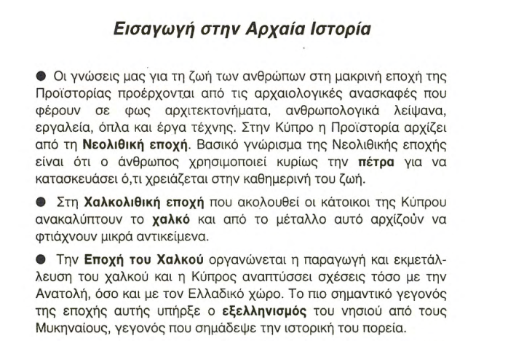



Χρόνος δημιουργίας της πηγής Πότε δημιουργήθηκε η πηγή; Είναι πιθανό να περιέχει πληροφορίες που έχουν αναθεωρηθεί;
Πρώτη έκδοση, 1994

Slide 28
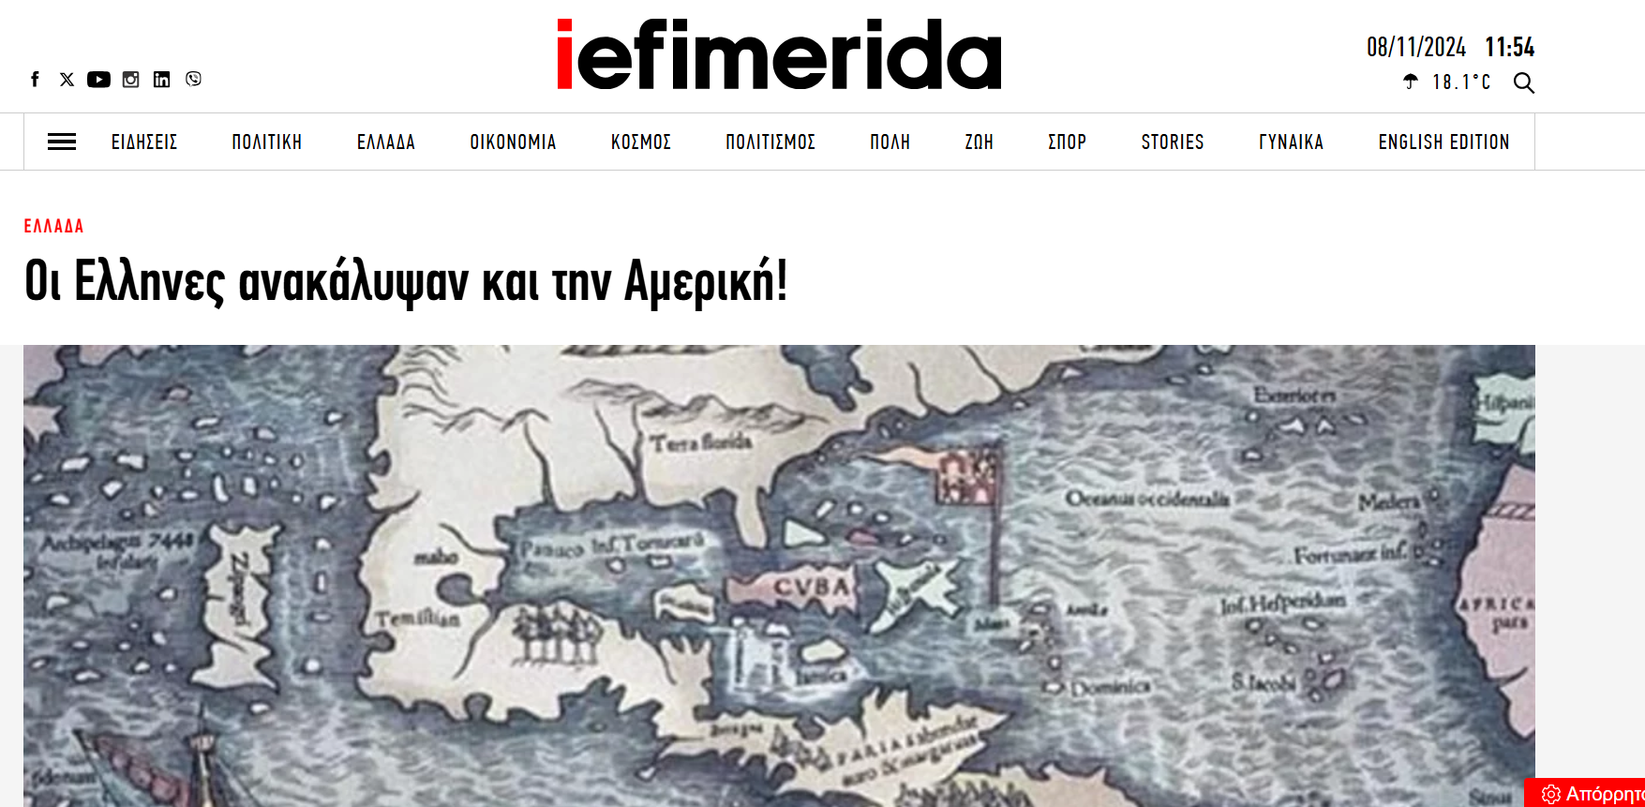
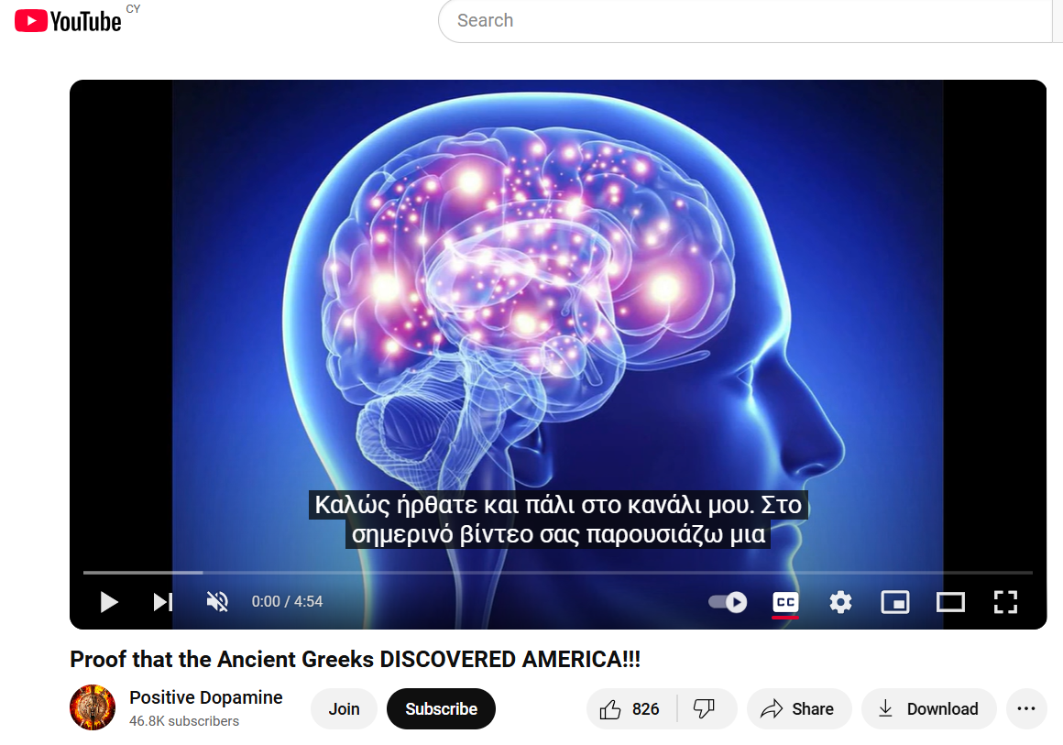
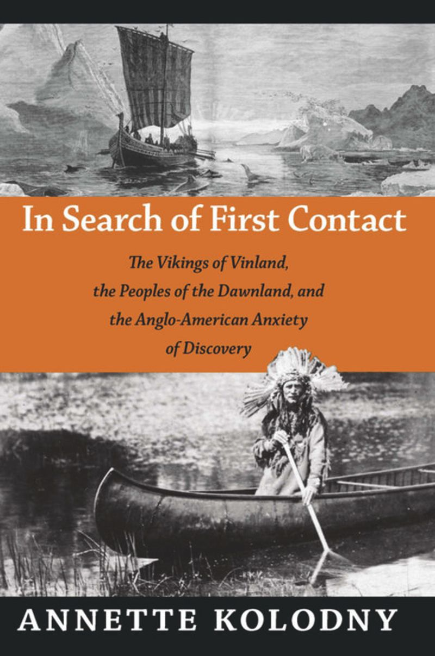
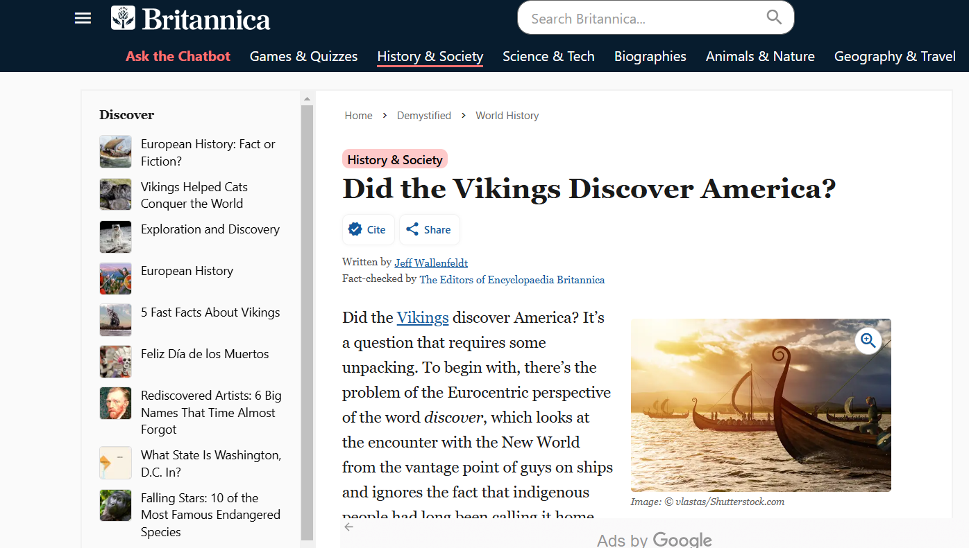
Είδος πηγής Είδος της πηγής (π.χ. επιστημονικό κείμενο, δημοσιογραφικό, ιστοσελίδα). Υπάρχει διαδικασία ελέγχου των πληροφοριών που δίνει η πηγή (π.χ. επιστημονικό άρθρο/βιβλίο, εγκυκλοπαίδεια); Από πού προέρχεται η πηγή (αξιοπιστία του χώρου από τον οποίο προέρχεται η πηγή - π.χ. ένα επιστημονικό περιοδικό ή ένας σοβαρός οργανισμός δίνουν μεγαλύτερη έμφαση στην αξιοπιστία και την εγκυρότητα);

Slide 29

Ακροατήριο και σκοπός Ακροατήριο στο οποίο απευθύνεται η πηγή. Ο σκοπός για τον οποίο δημιουργήθηκε η πηγή.

Slide 30
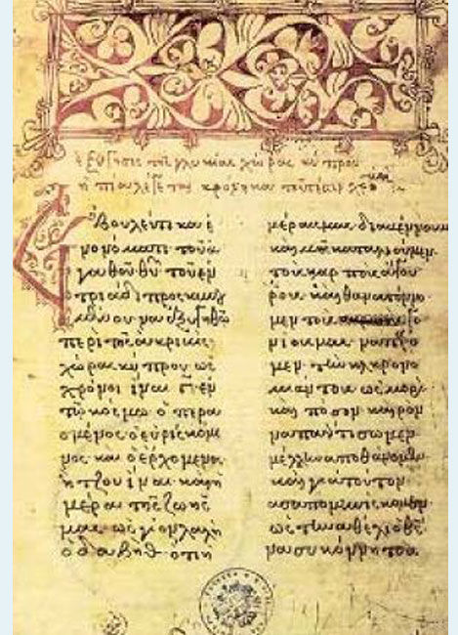
Αντικειμενικότητα και προκατάληψη Φαίνεται να είναι αντικειμενική η πηγή; Υπάρχουν ενδείξεις προκατάληψης σε αυτήν;
Κάποιοι από τους επαναστάτες άνοιξαν τις αποθήκες και πήραν τα κρασιά των τυχερών [πλουσίων]. Άλλοι πήραν τα ψωμιά, άλλοι τη ζάχαρη και πολλά άλλα πράγματα από τους καλούς ανθρώπους. Κάποιοι από αυτούς σκότωσαν ένα Αρμένιο που πήγαινε μαζί με τη γυναίκα του στην Πάφο. Ο στρατός του ρε Αλέξη επιτέθηκε και σε ένα καθολικό επίσκοπο που πήγαινε στην Αμμόχωστο. Τον έκλεψαν και τον κτύπησαν και μόλις που γλύτωσε από το θάνατο. Έκαναν πολλά κακά και ο Θεός δεν τα άντεξε.
Ο καρδινάλιος [αδελφός του βασιλιά] ζήτησε από τον Άγγελο [αρχηγός των Ιωαννιτών Ιπποτών], που ήταν κυβερνήτης της Πάφου, να πάει μαζί με τον Αντώνιο του Μιλάνου [Ευρωπαίος αριστοκράτης] να σταματήσουν την επανάσταση στα χωριά της Κύπρου. Και αυτοί πήγαν και βρήκαν τους καπετάνιους της Μόρφου και της Λεύκας και τους συνέλαβαν. Άλλους επαναστάτες τους κρέμασαν και άλλους τους βασάνισαν. Κάποιοι άλλοι ξέφυγαν. Και έτσι σταμάτησε τη επανάσταση των κακών χωριατών. Και ο σερ Χαρρήν ντε Ζιπλέτ [Ευρωπαίος αριστοκράτης] με τον Πέτρο Μαχαιρά [αδελφό του Λεόντιου Μαχαιρά] συνέλαβαν τον ρε Αλέξη και τον έφεραν στη Λευκωσία. Εκεί τον κρέμασαν τη Δευτέρα, 12 Μαΐου 1427.
Λεόντιος Μαχαιράς, Ἐξήγησις τῆς γλυκείας χώρας Κύπρου ἡ ποία λέγεται Κρόνακα, τοὐτέστιν Χρονικόν (απόσπασμα- διασκευή)

Slide 31
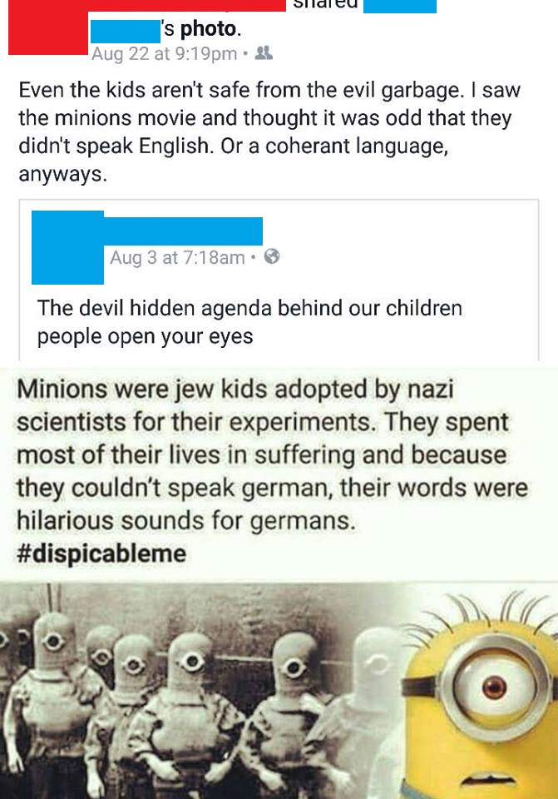
Σύγκριση με άλλες πηγές. Συμφωνεί με άλλες αξιόπιστες πηγές αυτή η πηγή;
Ακόμα και τα παιδιά δεν είναι ασφαλή από αυτά τα διαβολικά σκουπίδια. Είδα την ταινία των Minions και μου φάνηκε περίεργο που δεν μιλούσαν αγγλικά ή κάποια κατανοητή γλώσσα, τέλος πάντων.
Η διαβολική κρυφή ατζέντα πίσω από τα παιδιά μας — ξυπνήστε άνθρωποι!
Τα Minions ήταν Εβραιόπουλα που υιοθετήθηκαν από Ναζί επιστήμονες για τα πειράματά τους. Πέρασαν το μεγαλύτερο μέρος της ζωής τους μέσα στη δυστυχία και, επειδή δεν μπορούσαν να μιλήσουν γερμανικά, οι λέξεις τους ήταν αστείοι ήχοι για τους Γερμανούς.

Slide 32
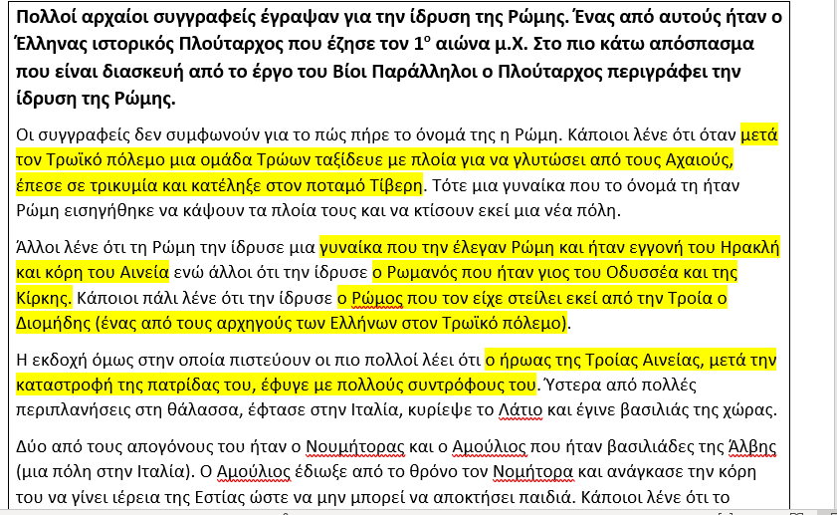


Ορθολογισμός, τεκμηρίωση και διαφάνεια Είναι λογικοί οι ισχυρισμοί της πηγής; Μπορούμε να ξέρουμε από πού προέρχονται οι πληροφορίες της πηγής (αναφορές στις δικές της πηγές); Είναι αξιόπιστες αυτές οι πληροφορίες; Τεκμηριώνει η πηγή τους ισχυρισμούς της;
Βασιζόμενος σε αρχαία κείμενα και αρχαιολογικά ευρήματα, ο Grandazzi προσπαθεί να προσφέρει μια λεπτομερή εικόνα του πώς η Ρώμη ίσως αναπτύχθηκε οργανικά από μια σειρά χωριών για να εξελιχθεί σε έναν ενιαίο και οργανωμένο οικισμό, οδηγώντας στη δημιουργία της πόλης.

Slide 33

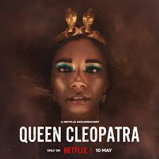
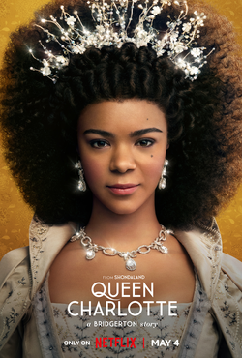
Ορθολογισμός, τεκμηρίωση και διαφάνεια Είναι λογικοί οι ισχυρισμοί της πηγής; Μπορούμε να ξέρουμε από πού προέρχονται οι πληροφορίες της πηγής (αναφορές στις δικές της πηγές); Είναι αξιόπιστες αυτές οι πληροφορίες; Τεκμηριώνει η πηγή τους ισχυρισμούς της;
Βασίλισσά Κλεοπάτρα της Αιγύπτου (1^{ος} αιώνας π.Χ.)
Dido Elizabeth Belle, Βρετανίδα ευγενής (18^{ος} αιώνας)
Βασίλισσα Καρλόττα της Μεγάλης Βρετανίας (18^{ος} αιώνας)

Slide 34
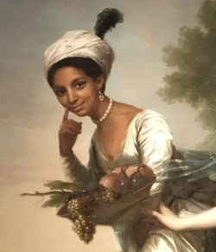
Tiffany EFFECT
Ο λανθασμένος εντοπισμός αναχρονισμών εκεί που δεν υπάρχουν σε αναπαραστάσεις του παρελθόντος
Πορτραίτο της Dido Elizabeth Belle

Slide 35
Καθετη - Οριζοντια αναγνωση στο διαδικτυο
Κάθετη ανάγνωση
Αξιολόγηση που βασίζεται στις πληροφορίες που μας δίνει η ίδια η πηγή και στις δικές μας γνώσεις.
Οριζόντια ανάγνωση
Αξιολόγηση αναζητώντας πληροφορίες για συγκεκριμένα στοιχεία της πηγής στο διαδίκτυο τα οποία δεν μπορούμε να αξιολογήσουμε βασισμένες/βασισμένοι στις γνώσεις μας ή την ανάγνωση της ίδιας της πηγής (π.χ. πληροφορίες για τον/την συγγραφέα της πηγής, πληροφορίες για την προέλευση της πηγής, σύγκριση με άλλες πηγές, έλεγχος των πηγών στις οποίες αναφέρεται η πηγή).
Evaluating Sources with Lateral Reading:
https://www.youtube.com/watch?v=zJxYI-1eDPQ

Slide 36
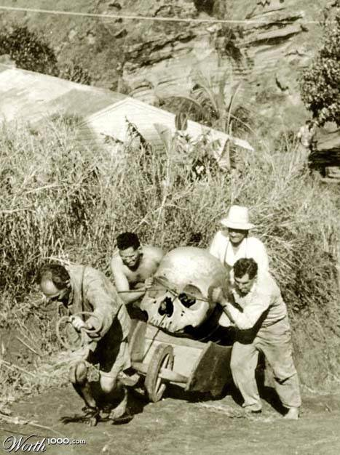
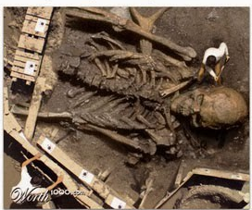
Γίγαντες που έζησαν στο παρελθόν
Search:
“Worth 1000”

Slide 37
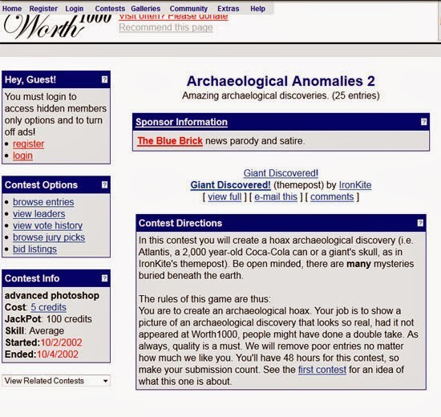
Γίγαντες από διαγωνισμό δημιουργίας φωτογραφίας
Σε αυτό το διαγωνισμό θα δημιουργήσετε μια ψεύτικη αρχαιολογική ανακάλυψη (π.χ. την Ατλαντίδα, ένα κουτάκι coca-cola 2.000 ετών ή ένα κρανίο γίγαντα, όπως στο post του IronKite). Να είστε ανοιχτόμυαλοι, υπάρχουν πολλά μυστήρια θαμμένα στη Γη.
Οι όροι του παιχνιδιού είναι οι εξής: Πρέπει να δημιουργήσετε μια αρχαιολογική απάτη. Η δουλειά σας είναι να παρουσιάσετε μια εικόνα από μια αρχαιολογική ανακάλυψη που να δείχνει τόσο αληθινή, ώστε αν δεν είχε εμφανιστεί στο Worth1000, ο κόσμος δε θα πίστευε στα μάτια του!

Slide 38
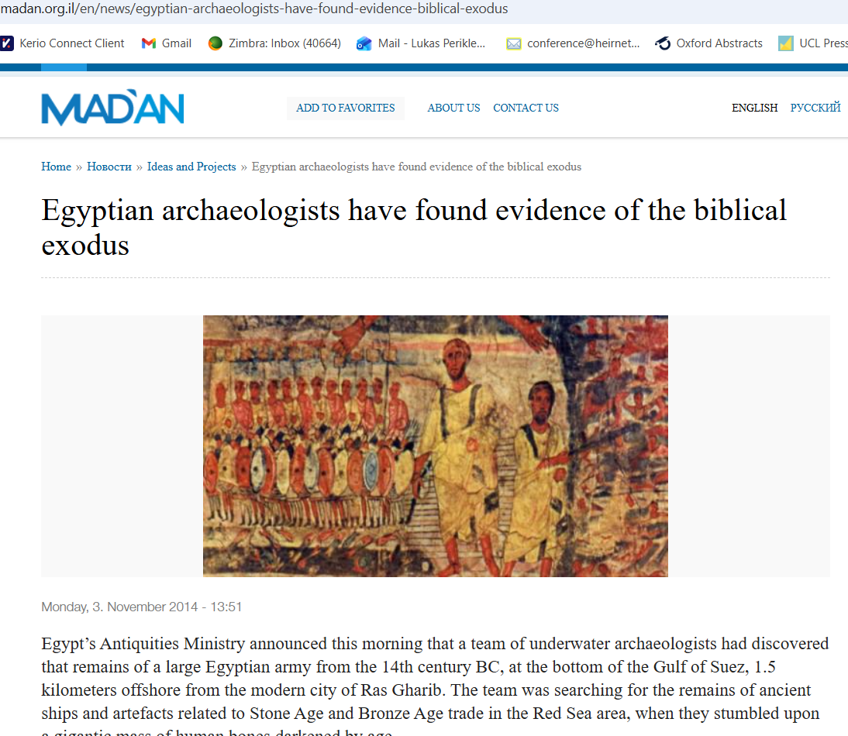
Αποδείξεις για την Έξοδο των Ισραηλιτών από την Αίγυπτο
Αιγύπτιοι αρχαιολόγοι έχουν ανακαλύψει αποδείξεις για τη βιβλική Έξοδο.
Το Υπουργείο Αρχαιοτήτων της Αιγύπτου ανακοίνωσε σήμερα το πρωί ότι μια ομάδα υποβρύχιων αρχαιολόγων ανακάλυψε λείψανα ενός μεγάλου αιγυπτιακού στρατού του 14ου αιώνα π.Χ., στον βυθό του Κόλπου του Σουέζ, 1,5 χιλιόμετρο ανοικτά από τη σύγχρονη πόλη Ρας Γκαρίμπ.Η ομάδα πραγματοποιούσε έρευνες για λείψανα αρχαίων πλοίων και αντικείμενα που σχετίζονται με το εμπόριο της Εποχής του Λίθου και της Εποχής του Χαλκού στην περιοχή της Ερυθράς Θάλασσας, όταν έπεσαν τυχαία πάνω σε μια τεράστια μάζα ανθρώπινων οστών, σκουρόχρωμων από το πέρασμα του χρόνου.

Slide 39
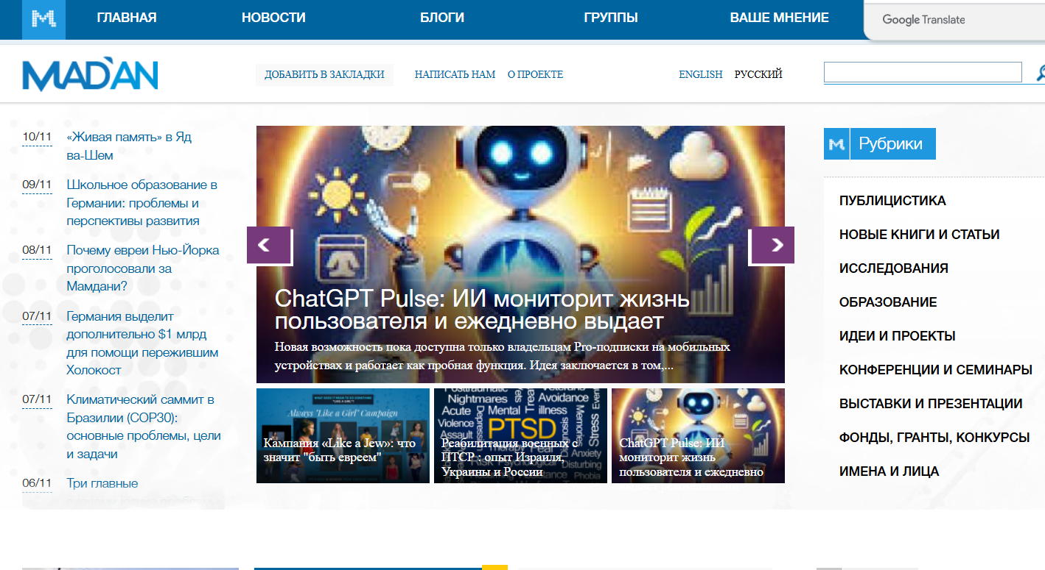
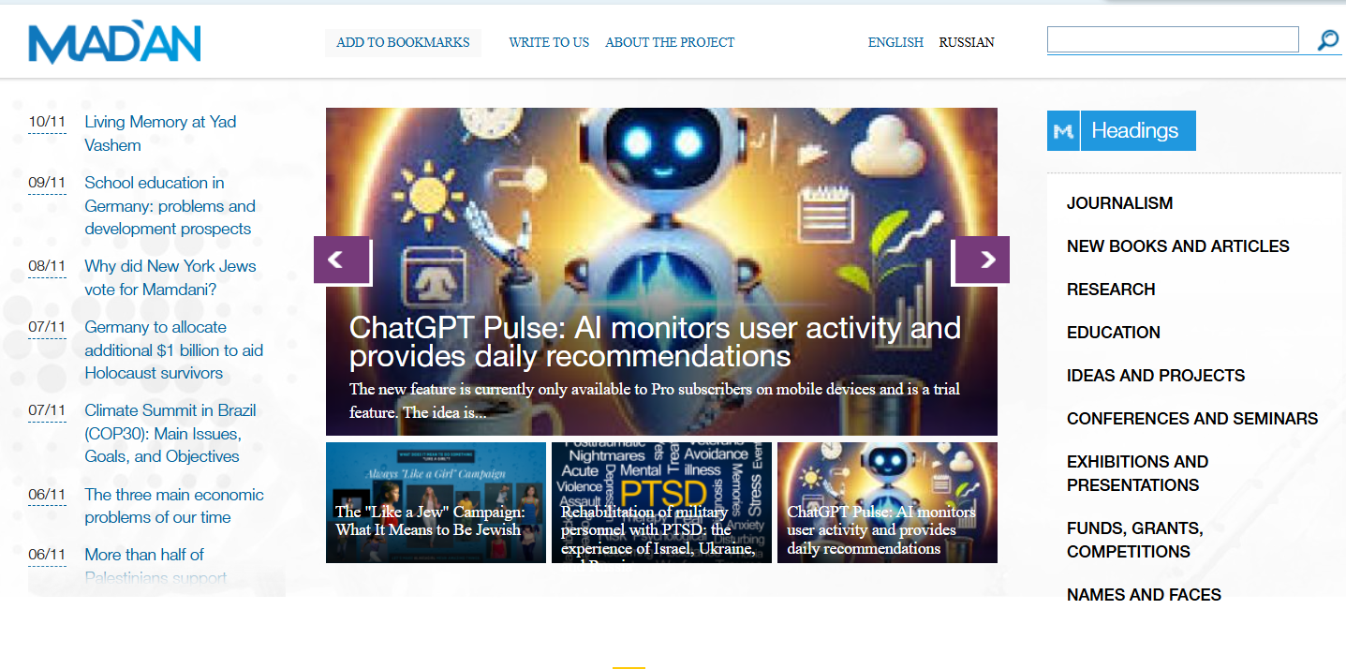

Slide 40
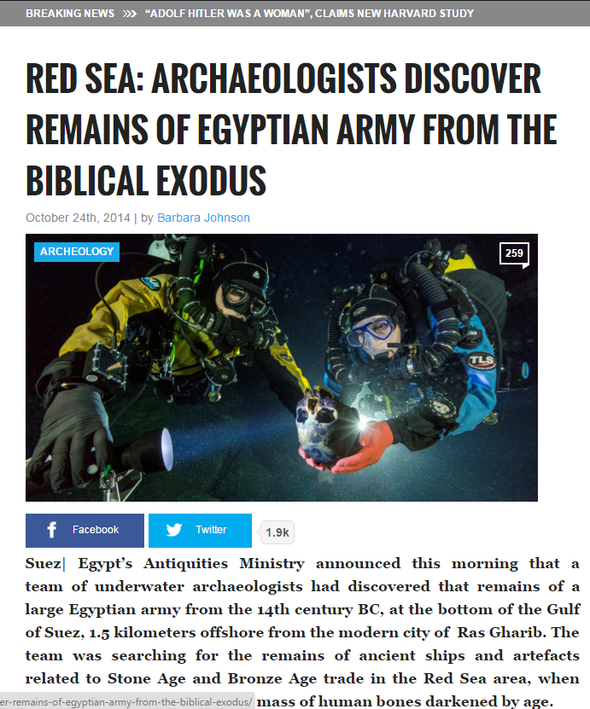
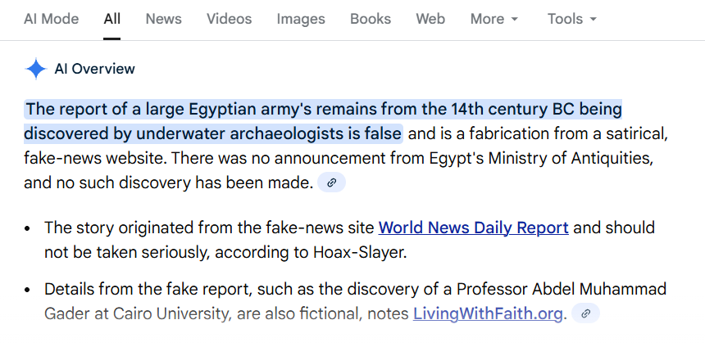
Αποδείξεις για την έξοδο των Ισραηλιτών από την Αίγυπτο
Αναλαμβάνουμε πλήρως την ευθύνη για τη σατιρική φύση των άρθρων μας και για τον πλασματικό χαρακτήρα του περιεχομένου τους. Όλοι οι χαρακτήρες που εμφανίζονται στα άρθρα αυτού του ιστότοπου – ακόμη και εκείνοι που βασίζονται σε πραγματικά πρόσωπα – είναι εντελώς φανταστικοί, και οποιαδήποτε ομοιότητα ανάμεσά τους και σε υπαρκτά, ανύπαρκτα ή… «αθάνατα» πρόσωπα είναι καθαρή σύμπτωση (ή θαύμα) (WorldNewsDailyReport.com)

Slide 41
Τα Μinions ήταν στην πραγματικότητα παιδιά σκλάβοι των Ναζί
Τα πραγματικά Minions ήταν Εβραιόπουλα που υιοθετήθηκαν από Ναζί επιστήμονες με αποκλειστικό σκοπό να χρησιμοποιηθούν σε πειράματα με δηλητηριώδη αέρια…Αυτό που η ταινία Minions θα έπρεπε να μας δείχνει, είναι ότι υπάρχει μια προσπάθεια από το Χόλιγουντ και την κυβέρνηση Ομπάμα να μας οδηγήσουν τελικά στο να αποδεχτούμε τον σύγχρονο ναζισμό. Η ομοιότητα ανάμεσα στα Εβραιόπουλα που υποβλήθηκαν σε πειράματα και στους χαρακτήρες των κινούμενων σχεδίων, Minions, είναι πολύ μεγάλη για να είναι σύμπτωση.(BeforeItsNews.com)

Slide 42
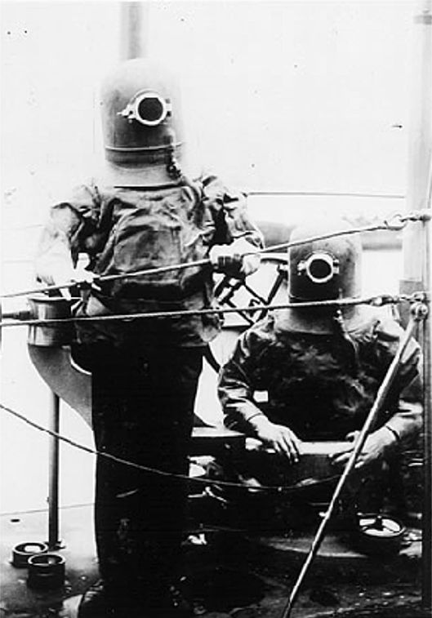
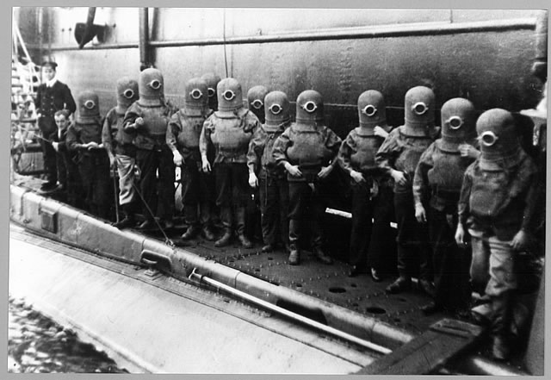
... τα Μinions ήταν τελικά δύτες!
Hall and Rees submarine escape apparatus (c. 1908)
(photos: Royal Navy Submarine Museum)

Slide 43
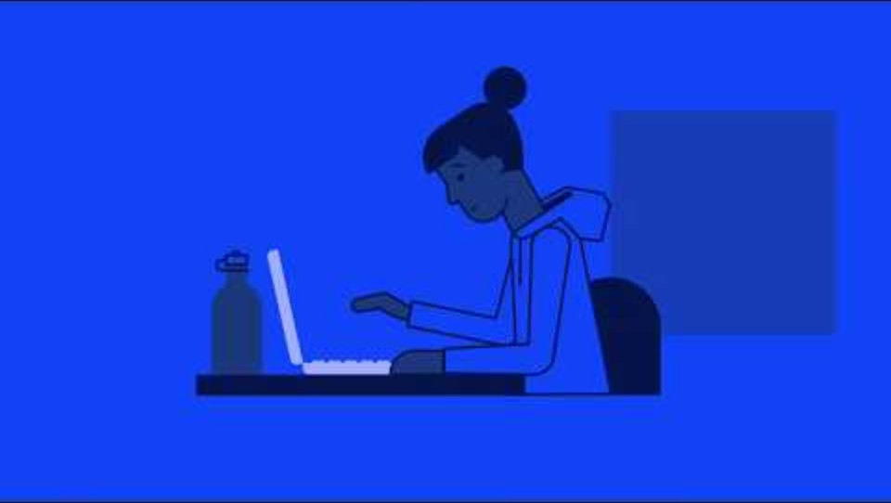
Click restraint (Συγκρατηση κλικ)
Δίνουμε θέμα για διερεύνηση σε μηχανή αναζήτησης
Ζητούμε από τα παιδιά να ΜΗΝ επιλέξουν τα πρώτα αποτελέσματα
Ζητούμε να επιλέξουν ποιες σελίδες θα διαβάσουν αφού εφαρμόσουν κριτήρια αξιοπιστίας σε σχέση με
Τίτλο
Ηλεκτρονική διεύθυνση
Περίληψη
Πηγή
Συζητούν τις επιλογές τους και τις συγκρίνουν με τη σειρά των αποτελεσμάτων της μηχανής αναζήτησης
Γιατί επέλεξα αυτές τις ιστοσελίδες;
Σε ποιες θέσεις εμφανίζονται αυτές οι ιστοσελίδες στα αποτελέσματα της μηχανής αναζήτησης;
Γιατί δεν επέλεξα τα πρώτα αποτελέσματα;

Slide 44
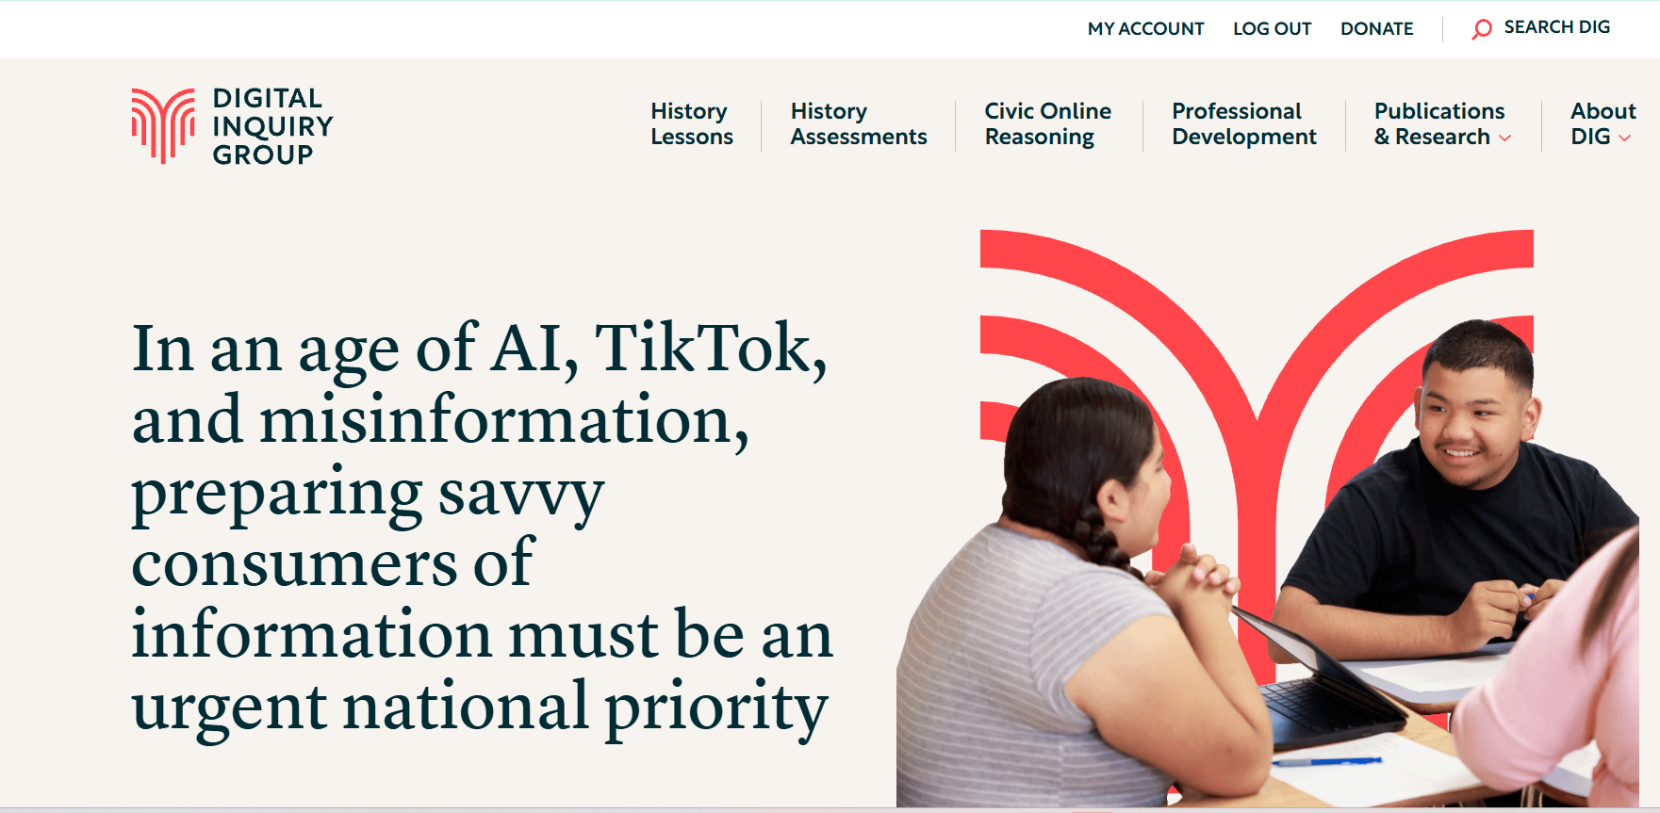
Digital inquiry group
https://www.inquirygroup.org/

Slide 45
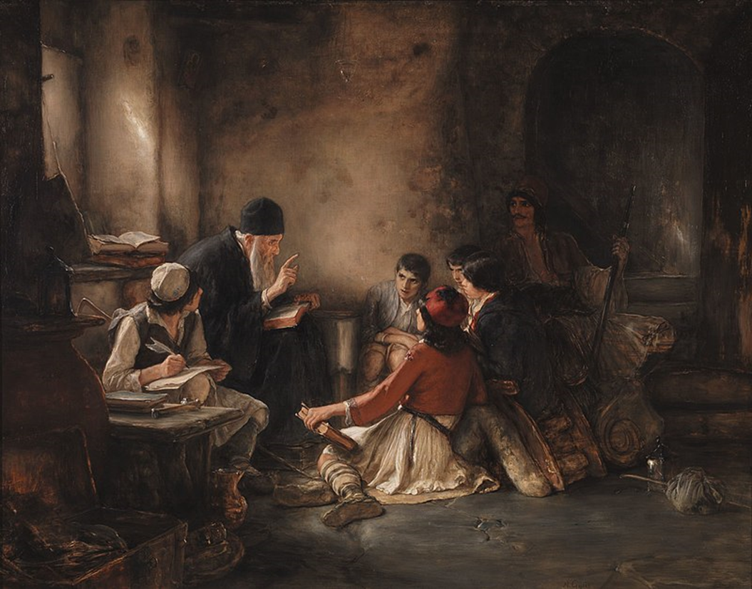
αξιοπιστια πηγων
Η ΕΚΠΑΙΔΕΥΣΗ ΣΤΑ ΟΘΩΜΑΝΙΚΑ ΧΡΟΝΙΑ
Ερώτημα: Τι ξέρεις για την εκπαίδευση των παιδιών στα χρόνια της Οθωμανικής Aυτοκατορίας στην Ελλάδα και την Κύπρο;
https://archeia.moec.gov.cy/sd/572/othomaniki_periodos_ekpaidefsi.zip

Slide 46
Προσανατολισμοσ ΒΑΣΙΚΟ ΕΡΩΤΗΜΑ προϋπαρχουσα γνωση

Slide 47
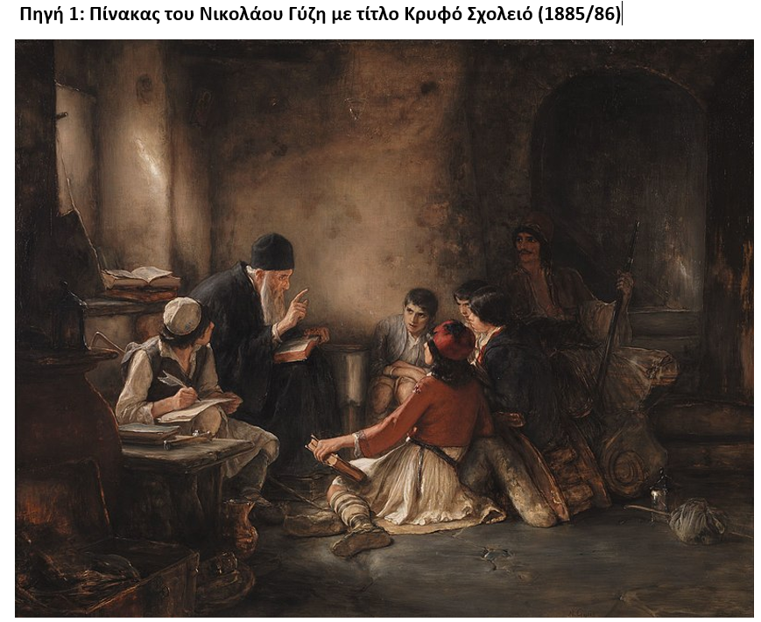
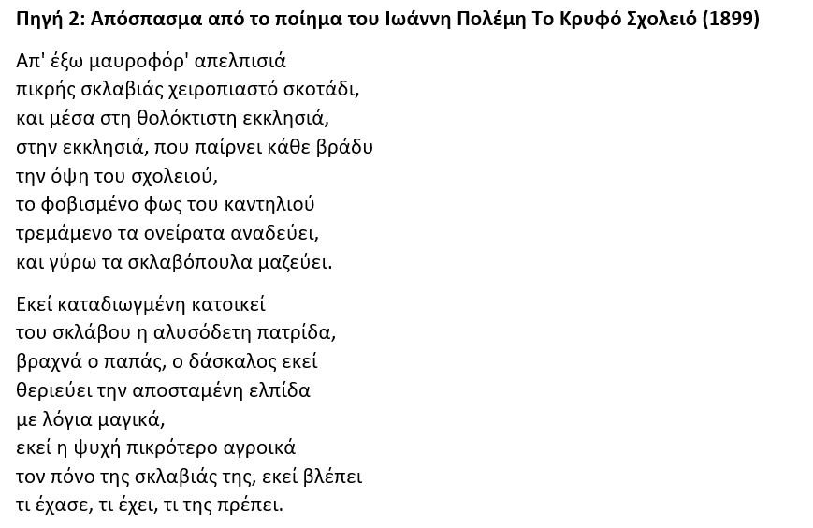

Slide 48
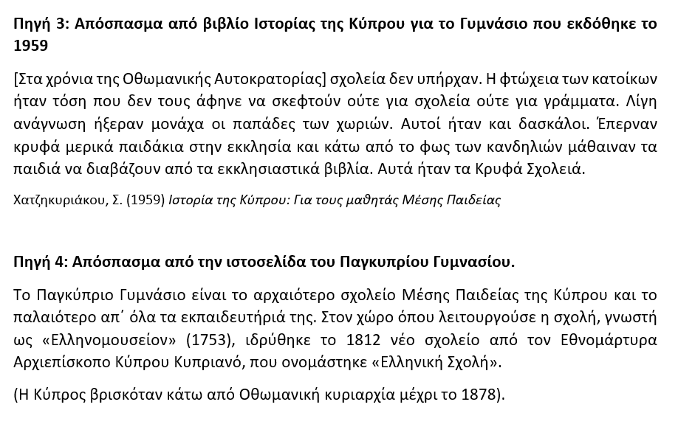
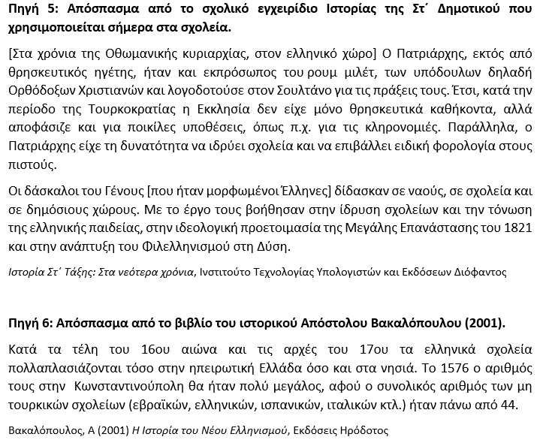
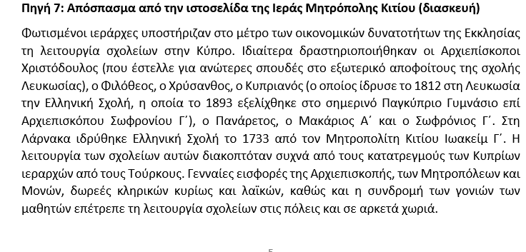

Slide 49
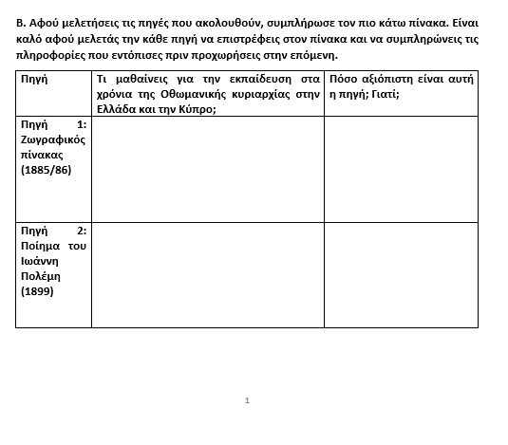
Εντοπισμοσ τεκμηριων στις πηγεσ ΑΞΙΟΠΙΣΤΙΑ ΠΗΓΩΝ (ΚΡΙΤΗΡΙΑ ΑΞΙΟΠΙΣΤΙΑΣ)

Slide 50
Συγκριση πηγων γιατι μας δινουν διαφορετικεσ πληροφοριεσ;

Slide 51
ΑΞΙΟΠΙΣΤΙΑ ΠΗΓΩΝ

Slide 52
Αξιοπιστια πηγων- ΔΗΜΟΤΙΚΟ
 | Πηγή 1 | Πηγή 2 | Πηγή 3 | Πηγή 4 | Πηγή 5 | Πηγή 6 | Πηγή 7
Δημιουργός
Είδος πηγής
Περιεχόμενο
Σύγκριση με άλλες πηγές

Slide 53
ΑΞΙΟΠΙΣΤΙΑ ΠΗΓΩΝ- ΓΥΜΝΑΣΙΟ-ΛΥΚΕΙΟ
Πηγή | Ο/η δημιουργός | Η πηγή | Ακροατήριο/ σκοπός | Σύγκριση με άλλες πηγές | Τεκμηρίωση/ διαφάνεια | Αντικειμενικότητα/ προκατάληψη
1
2
3

Slide 54
Ολοκληρωση παραγωγη ιστορικησ αναφορασ
Με βάση όσα μάθατε μελετώντας τις πηγές 1-7 γράψετε ένα δικό σας κείμενο για την εκπαίδευση στην Κύπρο και την Ελλάδα στα χρόνια της Οθωμανικής Αυτοκρατορίας το οποίο θα συμπεριληφθεί στη σχολική εφημερίδα. Στο κείμενο αυτό θα πρέπει να περιγράψετε όσο το δυνατό πιο καλά το φαινόμενο.
Λέξεις και φράσεις που μπορείτε να χρησιμοποιήσετε στις περιπτώσεις που δεν είστε σίγουροι/ες για κάτι: ίσως, είναι πιθανό, όλες οι ενδείξεις δείχνουν, σύμφωνα με κάποιες πηγές

Slide 55
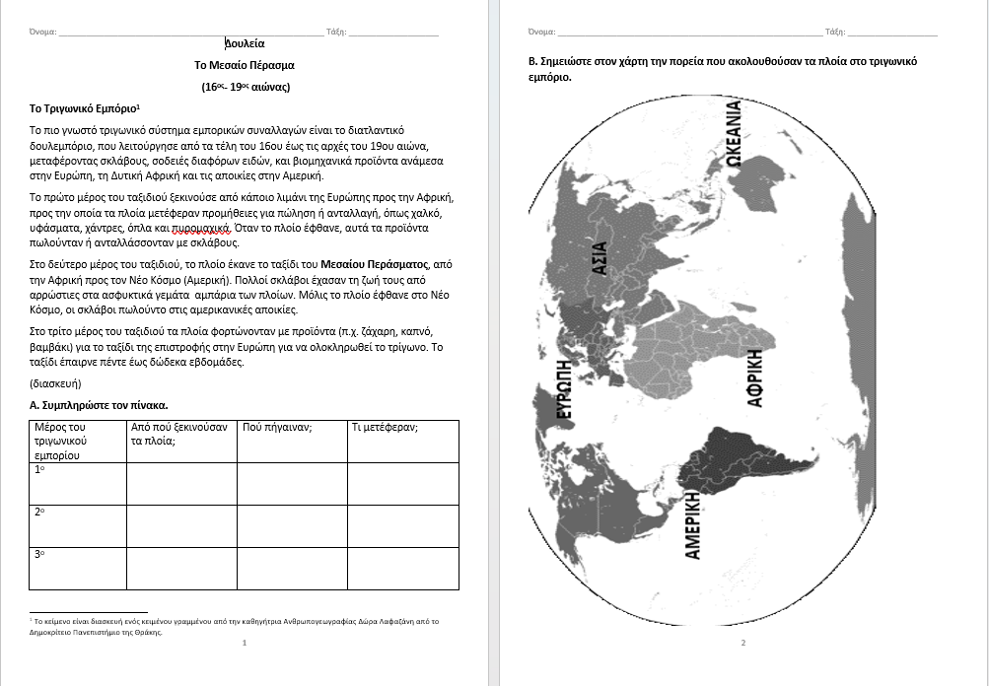
https://www.dropbox.com/scl/fi/89zvdl73ardgavuqasbvs/slavery-middle-passage_edited_CH.docx?rlkey=gmrau60qzbcpk995q4ix61b59&dl=0

Slide 56
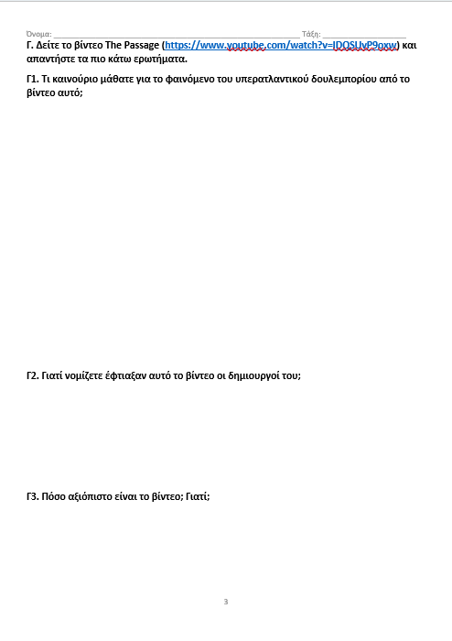
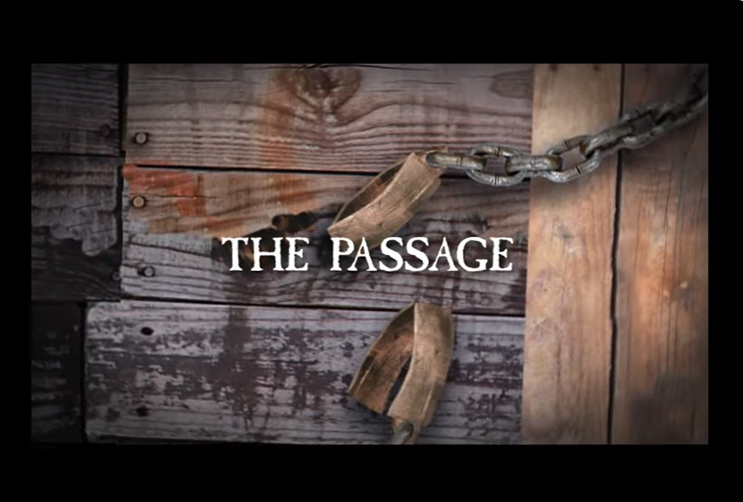
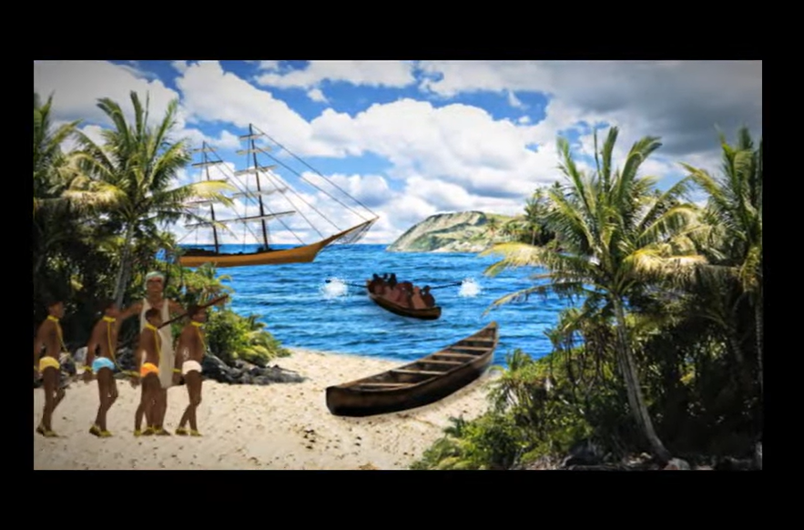

Slide 57
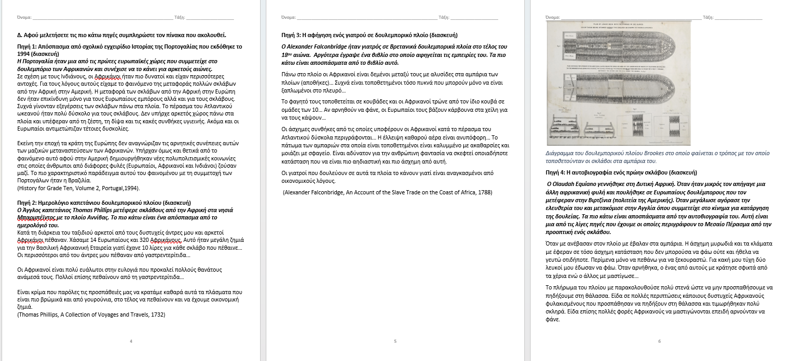

Slide 58
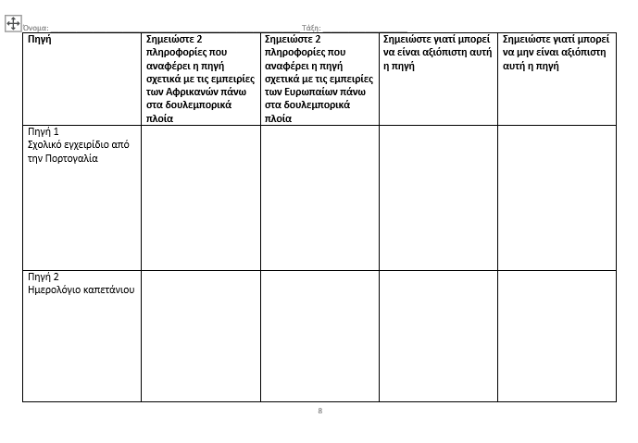
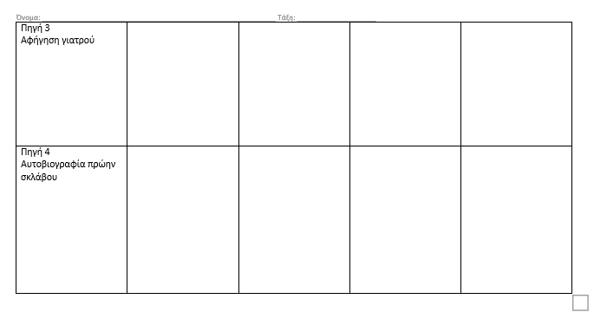

Slide 59
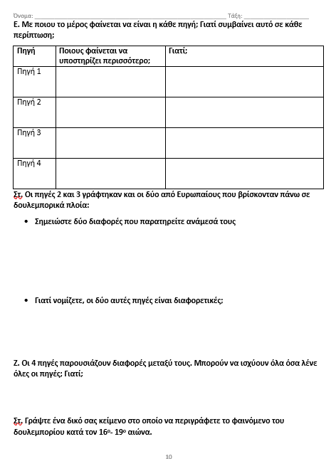

Slide 60
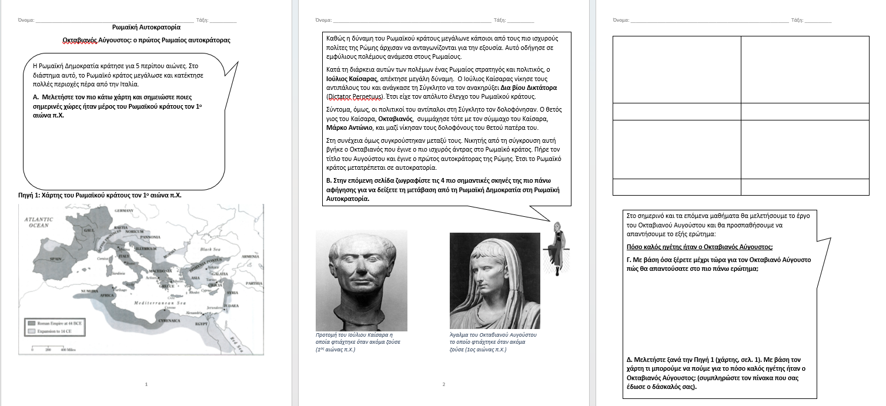
https://www.dropbox.com/scl/fo/mvc88tk5byu9h0j6v4y30/AGNFj7l2-8Zs1a1MMm5bXgI?rlkey=e3jkrif5frn8l8ymjw4pca7a9&dl=0

Slide 61
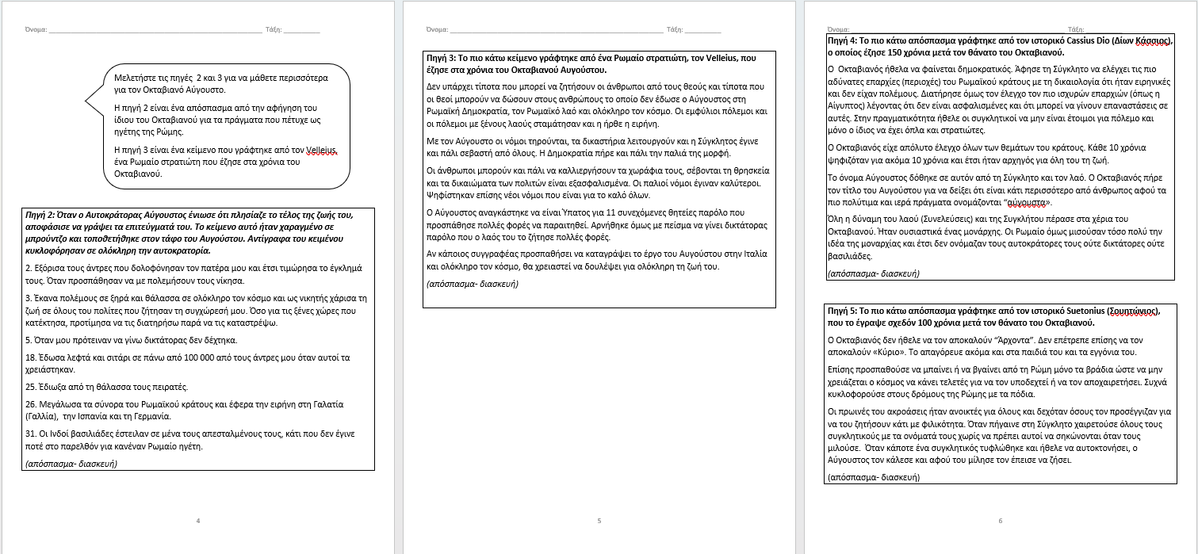

Slide 62
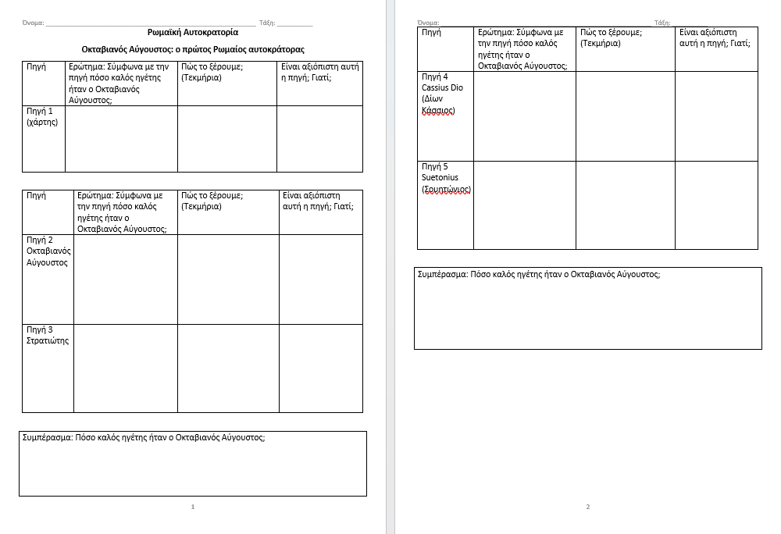

Slide 63
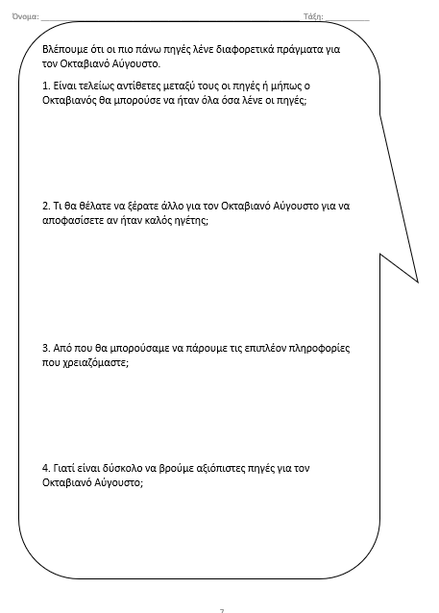

Slide 64
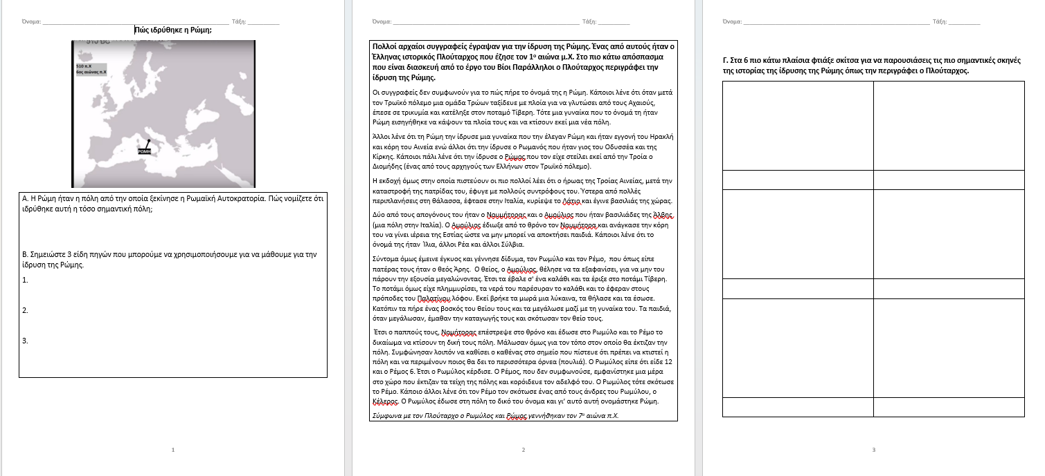
https://www.dropbox.com/scl/fi/6u090b81k9kvbr30ht1la/foundation-of-rome.docx?rlkey=e9liaqgei1q0v3oq0hndjzr55&dl=0

Slide 65


Slide 66

https://www.dropbox.com/scl/fi/71bniu4kj8wz8j3unyukd/.docx?rlkey=m1bguylih7q7nl6gpv2dwn5yv&dl=0

Slide 67



Slide 68




Slide 69



Slide 70



